Slide 1
"1С:MDM Управление нормативно-справочной информацией" - от мастер данных к цифровой модели. Драйверы процесса обучения.
НОВЫЕ ИНФОРМАЦИОННЫЕ ТЕХНОЛОГИИ В ОБРАЗОВАНИИ 2023
31 ЯНВАРЯ - 01 ФЕВРАЛЯ 2023
Подготовил: Учаев А.В.

Slide 2
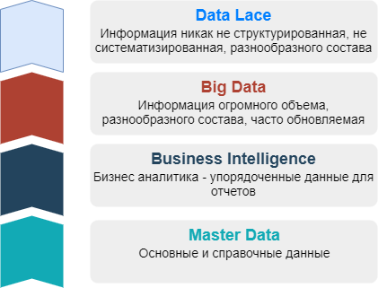
Немного определений
Master Data Management - подразумевает контроль значений и идентификаторов, обеспечивающий их согласованность во всех системах и наиболее точное отражение актуальных сведений об основных бизнес-сущностях.
Big Data Management - управление структурированными и неструктурированными данными огромных объёмов и значительного многообразия для получения воспринимаемых человеком результатов.

Slide 3
Немного определений, часть 2
Цифровая модель данных – совокупность структурированных данных, как правило описывающих объект или систему объектов для информационного моделирования.
Драйвер процесса обучения – мотивирующий фактор, побуждающий начинать обучение, получать конкретные знания и умения, и связывающий учебный предмет с перспективой получения ожидаемой награды в самостоятельной жизни.

Slide 4
Драйвер № 1 «Импортозамещение. Доступ к технологиям»
В 2022 году с рынка России ушли практически все разработчики систем управления данными. Доступ к иностранным лицензионным технологиям и данным резко сократился.
2023 год. Компании начинают наращивать темпы замещения импортного ПО российским, включая системы управления данными.
Пересматривается баланс и приоритеты использования технологий.
Фокус финансирования смещается на прикладное применение программного обеспечения.

Slide 5
Драйвер № 2 «Текущее состояние рынка труда.»
Минимальный уровень оплаты по специализациям различается весьма незначительно.
Уровень компетенций и требований значительно выше у наукоемких направлений.
Динамика уровня заработной платы разнонаправлена.

Slide 6
Драйвер № 2 «Текущее состояние рынка труда»
Основное число вакансий сосредоточено в крупных городах.
Высокотехнологические вакансии в явном меньшинстве.
Вакансии прикладного характера распределены более равномерно по стране.

Slide 7
Драйвер № 3 «Практические навыки»
Процесс обучения должен закрепляться практическими навыками.
Проекты замещения импортных систем требуют большого количества квалифицированного персонала на начальной стадии миграции на отечественное программное обеспечение.
Организация практических работ в рамках специализации Аналитик MDM/НСИ может быть реализована на базе ВУЗа.

Slide 8
Драйвер № 3 «Практические навыки»
Участие студентов в практических проектах миграции и нормализации данных решает основные проблемы бизнеса.
Источник: Исследование VK Cloud, 2022 г.

Slide 9
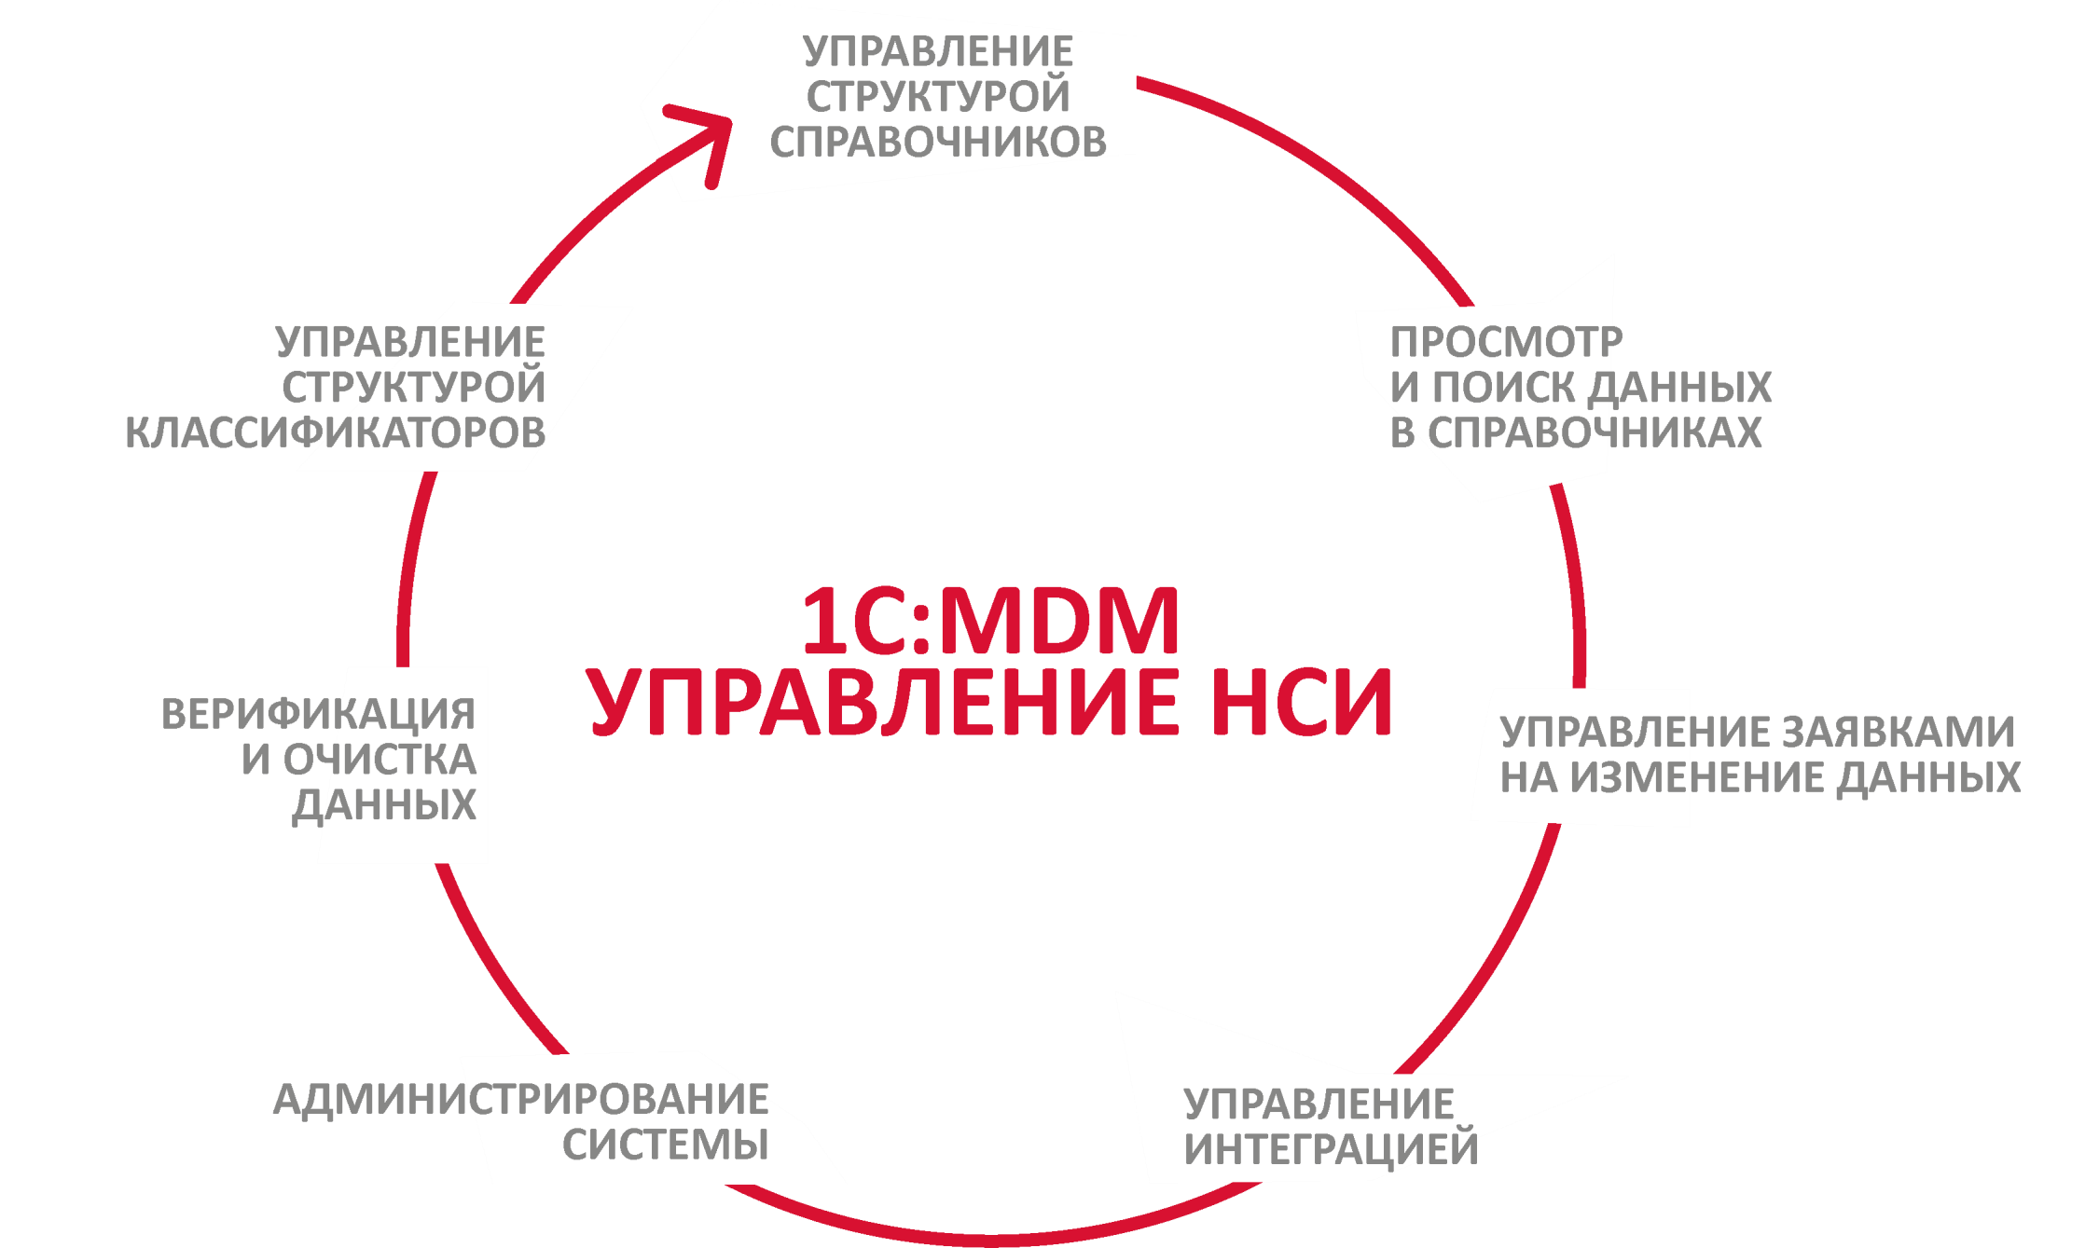

Slide 10
Основные задачи управления мастер-данными
Обеспечение единства наименований, классификации и кодирования объектов.
Обеспечение единой методологии ведения справочников.
Повышение качества описания позиций основных данных (полноты, корректности, актуальности).
Интеграция всех ИС, использующих одинаковые справочные данные.

Slide 11
Почему требуется специализированное решение
Специфичная функциональность для поддержки бизнес-процессов добавления/изменения позиций
Функции по работе с данными (поиск дублей, автоматизированные
проверки)
Управление процессом нормализации
Поддержка сложных интеграционных моделей

Slide 12
Сферы использования НСИ

Slide 13
УПРАВЛЕНИЕ НСИ
Особенности решения 1С:MDM
УНИВЕРСАЛЬНЫЕ СПРАВОЧНИКИ
АРХИТЕКТУРА ХРАНИЛИЩА
ОБРАБОТКА ДАННЫХ
Оптимизация инструментария управления НСИ
Создание справочников в
пользовательском режиме
Разделение областей
хранения данных
Алгоритмы обработки
справочных данных

Slide 14
Преимущества применения 1С:MDM
Гарантия единства корпоративных данных, определений и метрик.
Экономия времени и ресурсов на выверку отчетов и показателей хозяйственной деятельности по всем подразделениям бизнеса.
Снижение затрат на ведение и управление НСИ за счет консолидации данных, устранения дублирования действий сотрудников.
Снижение затрат на интеграцию информационных систем в результате организации корректного обмена НСИ между прикладными системами и устранения необходимости дополнительной синхронизации основных данных.
Поддержка соответствия регулятивным требованиям.

Slide 15
Вопросы?
Для каких ВУЗов необходима учебная версия 1С:MDM Управление нормативно-справочной информацией?

Slide 16
Спасибо за внимание!
Вопросы по презентации: mdm@1c.ru
© Фирма «1С» solutions@1c.ru
+7 (495) 258-44-08

